Slide 1
§9.4 Laplace 变换的应用及综合举例
一、求解常微分方程(组)
二、综合举例
*
三、利用 Matlab 实现 Laplace 变换

Slide 2

一、求解常微分方程(组)
工具
步骤
(1) 将微分方程(组)化为象函数的代数方程(组)；
(2) 求解代数方程得到象函数；
(3) 求 Laplace 逆变换得到微分方程(组)的解。
微分方程(组)
得到象函数
_{求}^{解}
Laplace
正变换
Laplace
逆变换
象函数的
代数方程(组)
微分方程(组)
的解

Slide 3
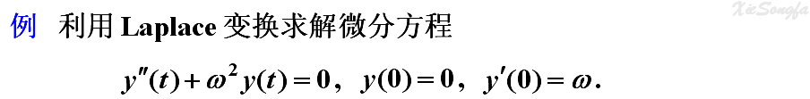



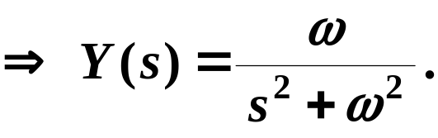


P218 例9.6
解
(1) 令
对方程两边取 Laplace 变换，有
代入初值即得
(2) 求 Laplace 逆变换，得

Slide 4
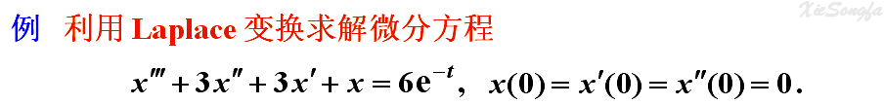

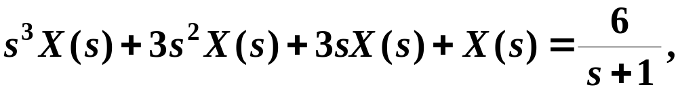
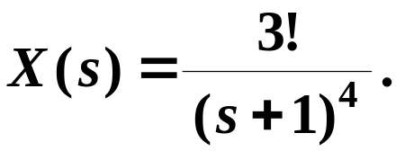


解
(1) 令
对方程两边取 Laplace 变换，并代入初值得
求解此方程得
(2) 求 Laplace 逆变换，得

Slide 5
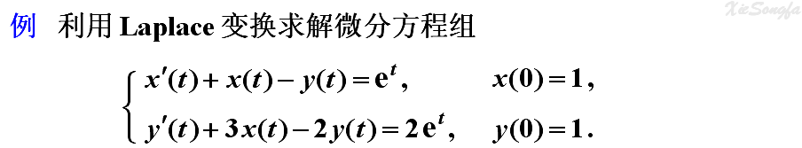
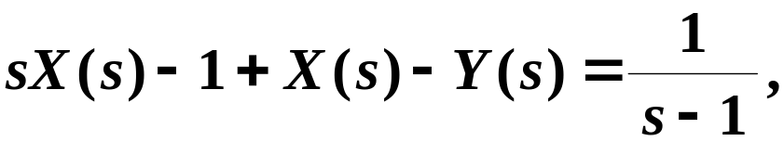
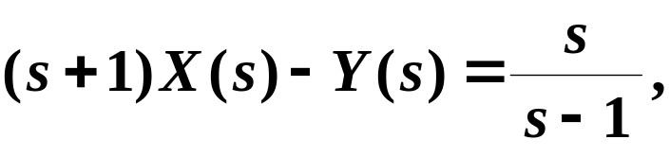

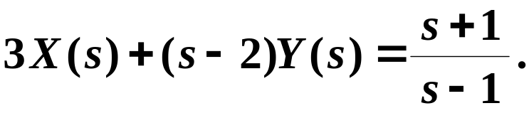
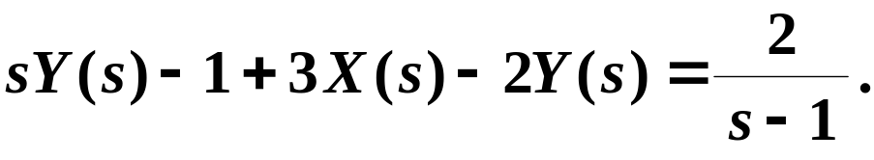
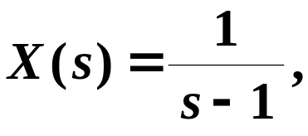
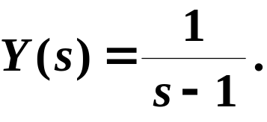
P229 例9.19
解
(1) 令
对方程组两边取 Laplace 变换，并代入初值得
整理得
求解得

Slide 6
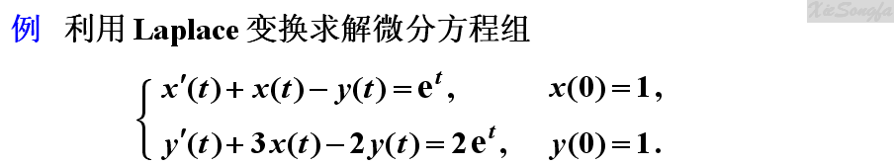

解
(1) 令
求解得
(2) 求 Laplace 逆变换，得

Slide 7
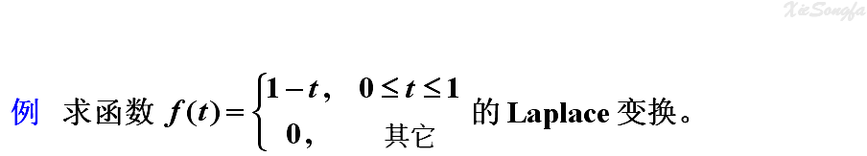



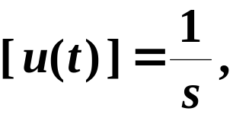
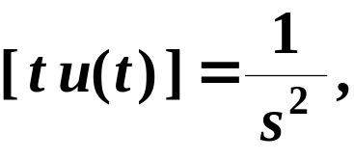

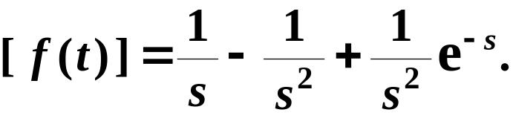
二、综合举例
P231 例9.21
解
如图，
函数 可写为
1
1
由于
利用线性性质及延迟性质有

Slide 8
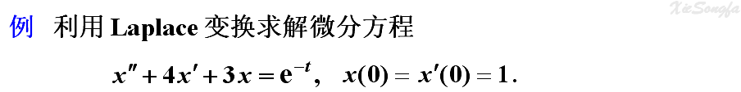
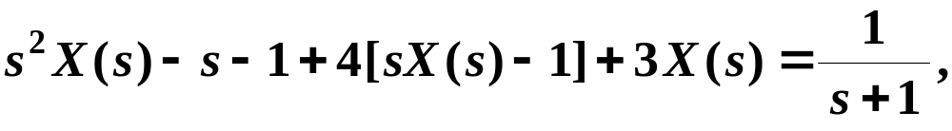
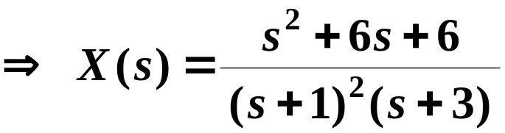
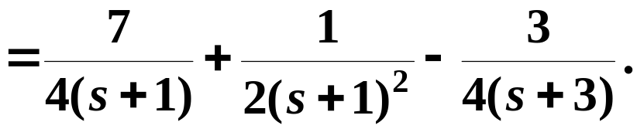
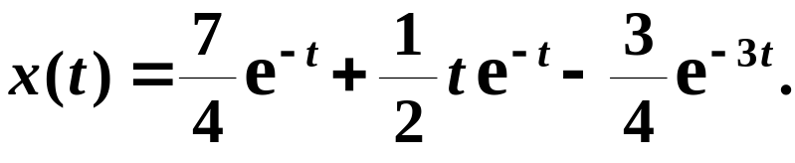
解
(1) 令
对方程两边取 Laplace 变换，并代入初值有
(2) 求 Laplace 逆变换，得

Slide 9
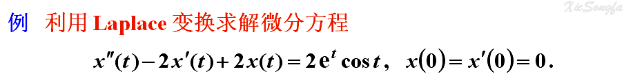
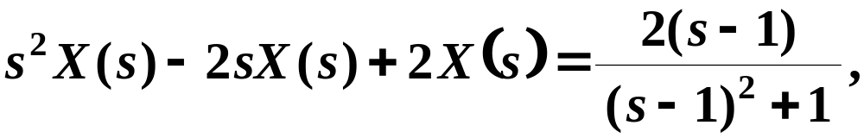
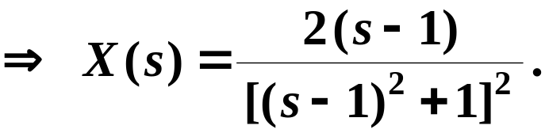

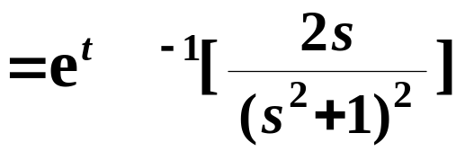
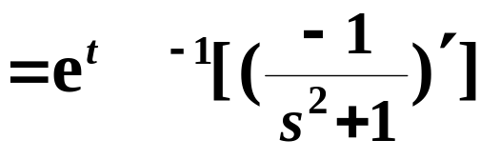
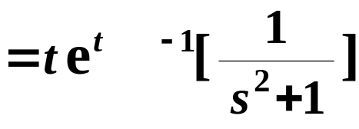

解
(1) 令
对方程两边取 Laplace 变换有
(2) 求 Laplace 逆变换，得

Slide 10
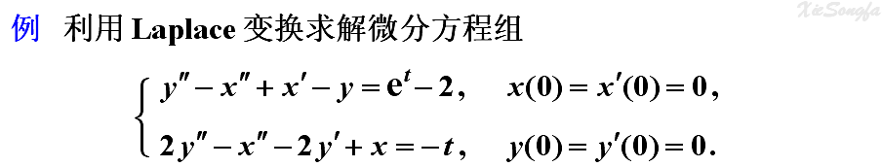
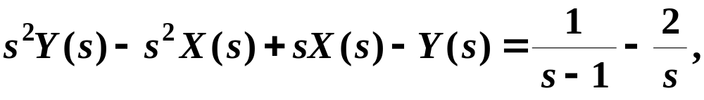
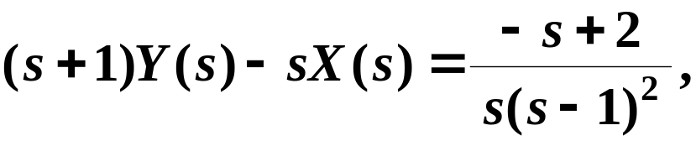
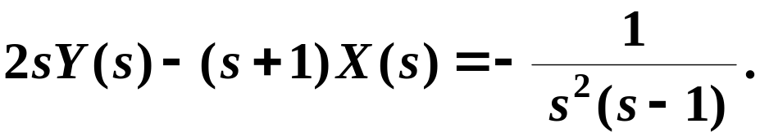
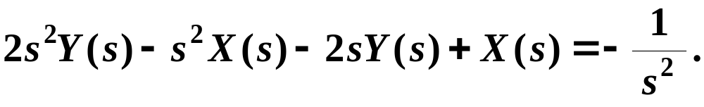
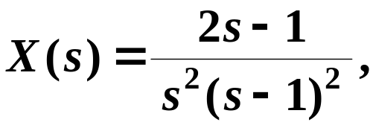
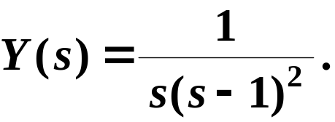
解
(1) 令
对方程组两边取 Laplace 变换，并代入初值得
整理得
求解得

Slide 11
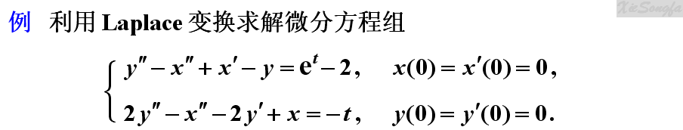
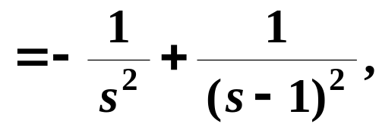
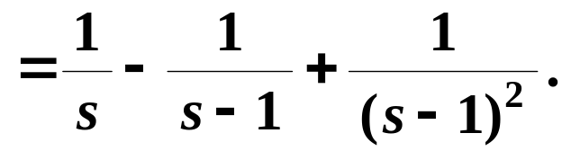


解
(1) 令
求解得
(2) 求 Laplace 逆变换，得

Slide 12
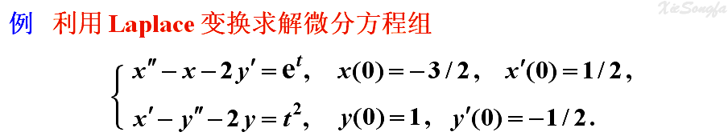
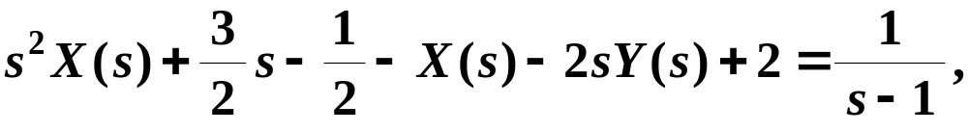
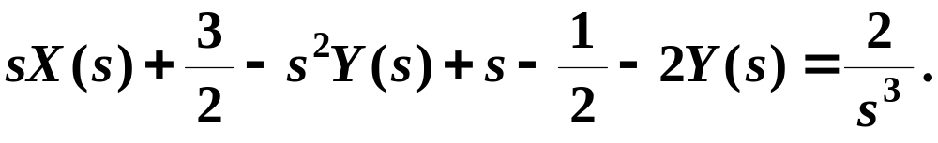
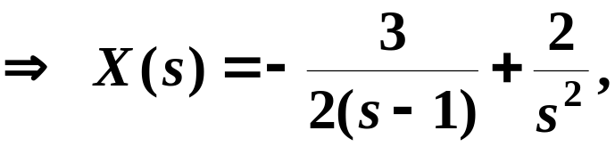
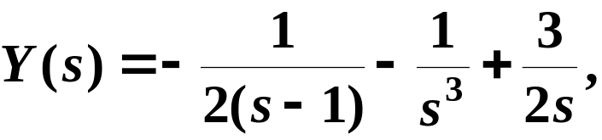
解
(1) 令
对方程组两边取 Laplace 变换，并代入初值得

Slide 13
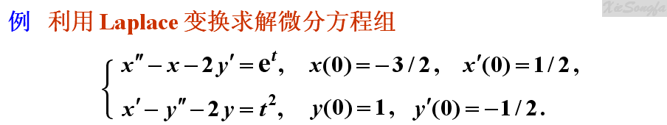
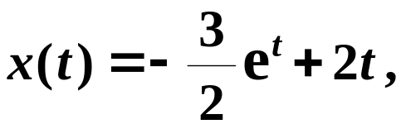
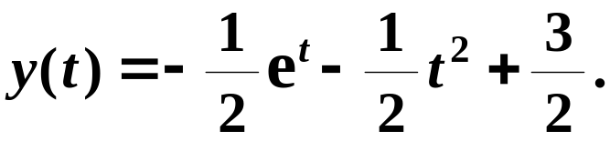
解
(1) 令
(2) 求 Laplace 逆变换，得

Slide 14
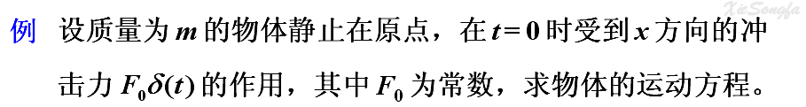



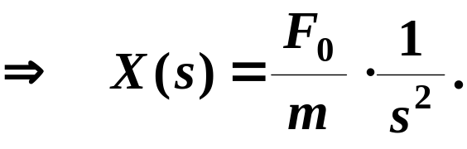

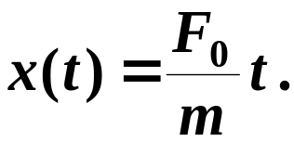
P230
例
9.20
解
设物体的运动方程为
根据 Newton 定律有
令
在方程两边取 Laplace 变换得
求 Laplace 逆变换，得物体的运动方程为

Slide 15






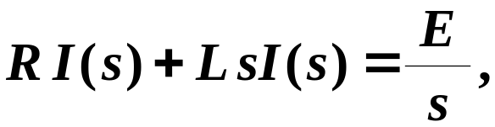



例
设有如图所示的 R 和 L 串联电路，在 时刻接到直流
电势 E 上，求电流
P233 例9.25
K
解
由 Kirchhoff 定律知，
满足方程
E
R
L
令
在方程两边取 Laplace 变换得
求解此方程得
求Laplace逆变换，得

Slide 16







例
质量为 m 的物体挂在弹簧系数为 k
的弹簧一端(如图)
，作用在物体上
的外力为 。
若物体自静止平衡
位置 处开始运动，
求该物体
的运动规律
(跳过?)
解
(1) 由 Newton 定律及 Hooke 定律有
即物体运动的微分方程为

Slide 17








解
(1)
(2) 令
对方程组两边取 Laplace 变换，并代入初值得
记
有
(3) 由
并利用卷积定理有
当 具体给出时，即可以求的运动方程

Slide 18







解
(3) 由
利用卷积定理有
当 具体给出时，即可以求的运动方程
例如
A 为常数。
设物体在 时受到冲击力
此时
可见，在冲击力的作用下，运动为正弦振动，
振幅为
角频率为
称 为该系统的自然频率或固有频率。

Slide 19
*
三、利用 Matlab 实现 Laplace 变换
补
(跳过?)
在数学软件 Matlab 的符号演算工具箱中，提供了专用函数
来进行 Laplace 变换与 Laplace 逆变换。
(1) F = laplace ( f )
对函数 f ( t ) 进行 Laplace 变换，
对并返回结果 F ( s )。
(2) f = ilaplace ( F )
对函数 F ( s ) 进行 Laplace 逆变换，
对并返回结果 f ( t )。

Slide 20


例
求函数 的 Laplace 变换。
解
Matlab 程序
clear;
syms t;
f = t*exp(−3*t)*sin(2*t);
F = laplace(f)；
输出
F=4/((s+3)^2+4)^2*(s+3)
即

Slide 21


例
求函数 的 Laplace 变换。
解
Matlab 程序
clear;
syms t;
f = sin(t)/t;
F = laplace(f);
输出
F=atan(1/s)
其中， atan 为反正切函数。
即

Slide 22


例
求函数 的 Laplace 逆变换。
解
Matlab 程序
clear;
syms s;
F=(s^2+2*s+1)/(s^2-2*s+5)/(s-3);
f = ilaplace(F);
输出
f = 2*exp(3*t)-exp(t)*cos(2*t)+exp(t)*sin(2*t)
其中， exp为指数函数。
即

Slide 23



例
求函数 的 Laplace 逆变换。
解
Matlab 程序
clear;
syms s;
F = exp(-s)/(s-1);
f = ilaplace(F);
输出
f = Heaviside(t-1)*exp(t-1)
其中， Heaviside为单位阶跃函数
即

Slide 24
*
四、利用 Matlab 实现 Fourier 变换
补
(跳过?)
在数学软件 Matlab 的符号演算工具箱中，提供了专用函数
来进行 Fourier 变换与 Fourier 逆变换。
(1) F = fourier ( f )
对函数 f ( x ) 进行 Fourier 变换，
对并返回结果 F ( w )。
(2) f = ifourier ( F )
对函数 F ( w ) 进行 Fourier 逆变换，
对并返回结果 f ( x )。

Slide 25



例
求函数 的 Fourier 变换。
解
Matlab 程序
clear;
syms a real;
syms x;
f = cos(a∗x);
F = fourier ( f )；
输出
F = pi ∗ Dirac (w − a) + pi ∗ Dirac (w + a)
其中，Dirac 为 函数，
pi 代表
即

Slide 26

例
求函数 的 Fourier 变换。
解
Matlab 程序
clear;
syms a real;
syms x;
f = a∗sin(a∗x)/(pi∗a∗x);
F = fourier ( f )；
输出
F=1/pi∗(1/2∗pi∗(Heaviside(−w+a)−Heaviside(w−a))
−1/2∗pi∗(Heaviside(−w−a)−Heaviside(w+a)))
其中，
Heaviside 为单位阶跃函数，
pi 代表

Slide 27


例
求函数 的 Fourier 变换。
解
输出
F=1/pi∗(1/2∗pi∗(Heaviside(−w+a)−Heaviside(w−a))
−1/2∗pi∗(Heaviside(−w−a)−Heaviside(w+a)))
其中，
Heaviside 为单位阶跃函数，
pi 代表
即

Slide 28




例
已知函数 频谱为 求
解
Matlab 程序
clear;
syms a real;
syms w;
F=1/(a+j∗w);
f = ifourier ( F )；
输出
f = exp(−a∗x)∗Heaviside (x)
其中，
Heaviside 为单位阶跃函数，
exp 为指数函数。
即

Slide 29

……
休息一下

